Slide 1
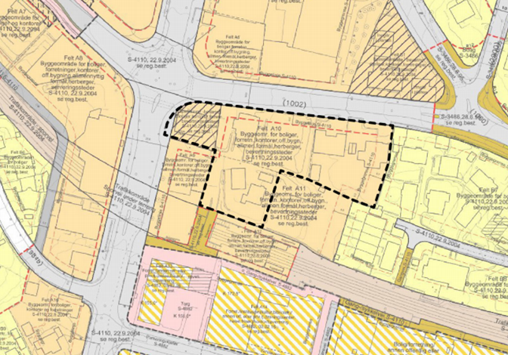
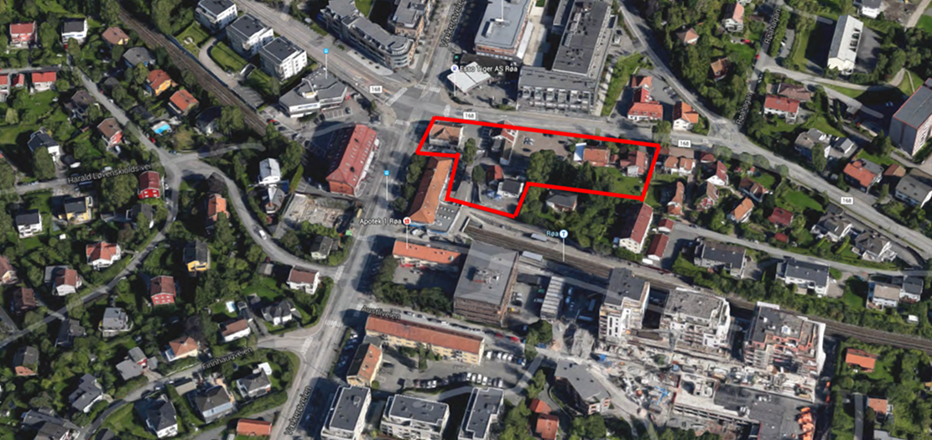
Skanskas eiendommer

Slide 2
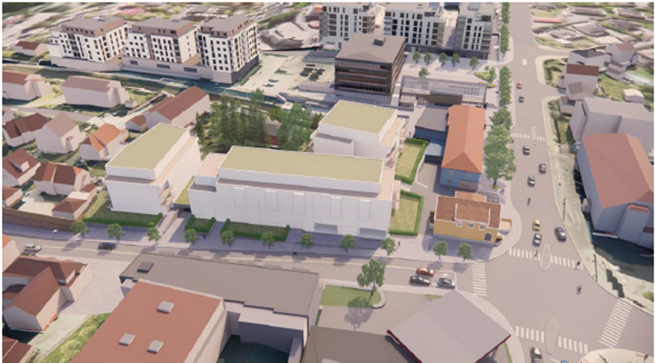
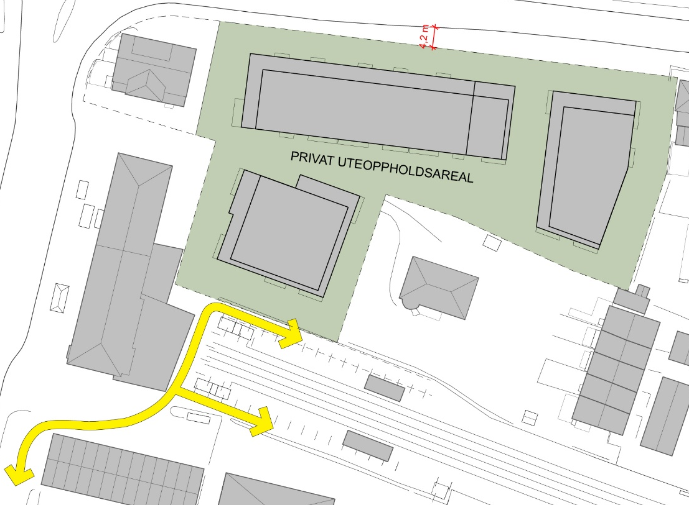
Tillatt bebyggelse i henhold til gjeldende regulering

Slide 3
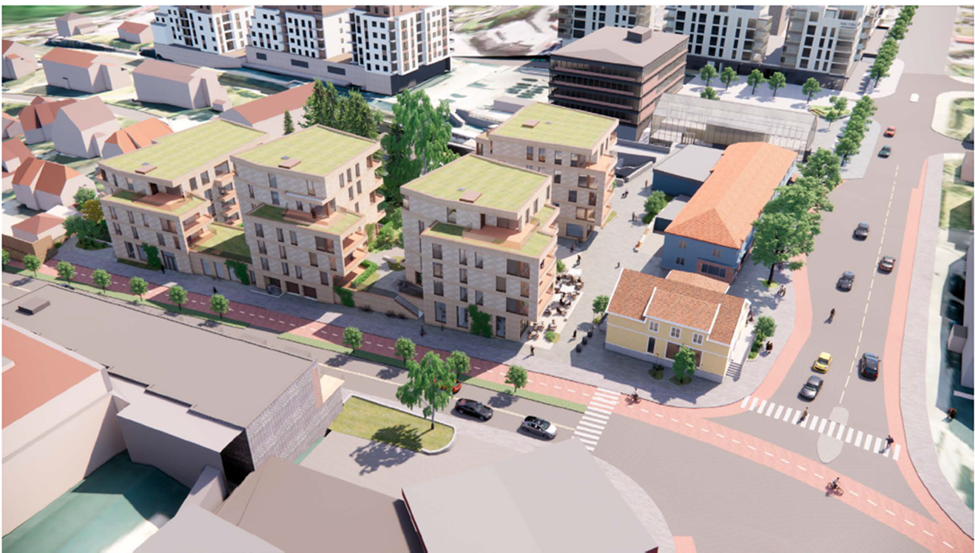
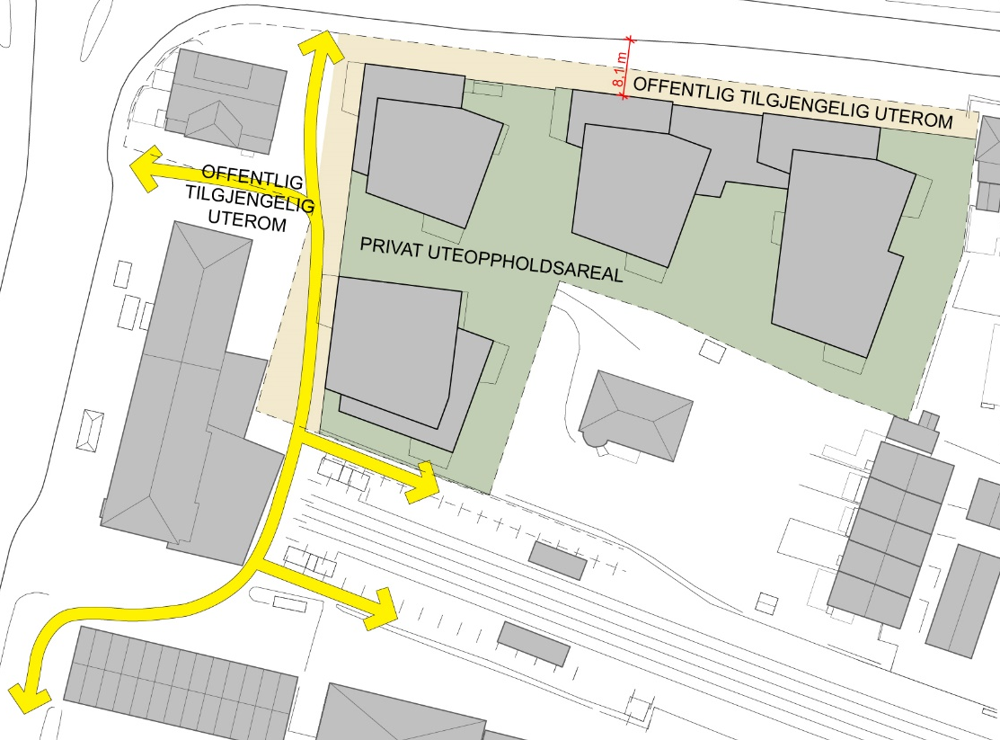
Rammesøknad november 2020

Slide 4
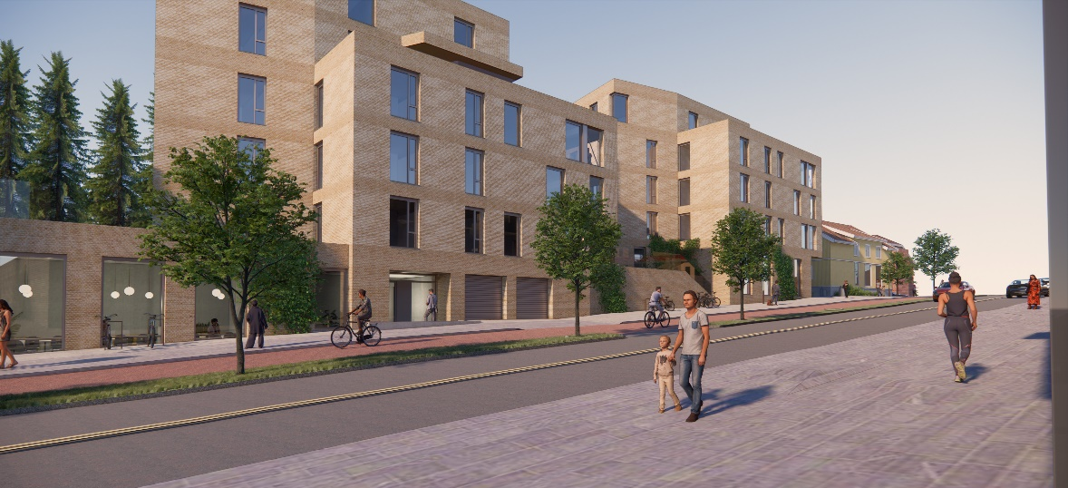
Dagens mur mot Griniveien

Slide 5
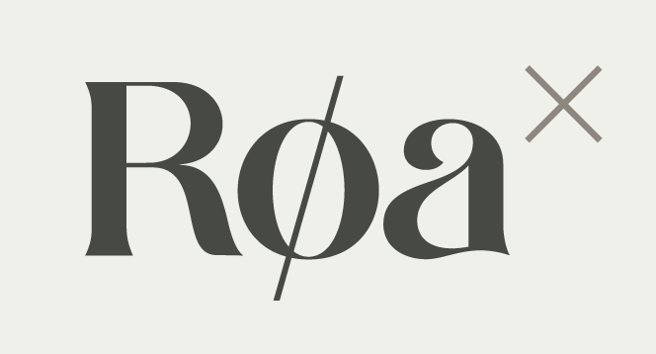
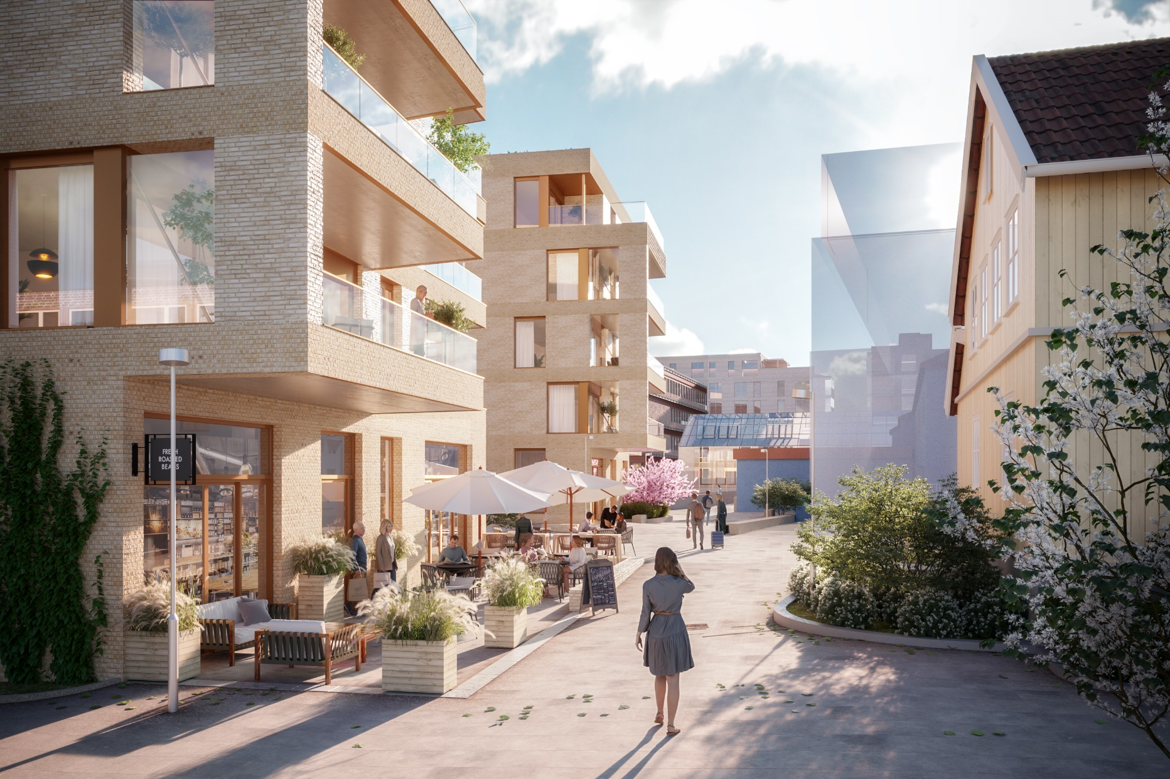
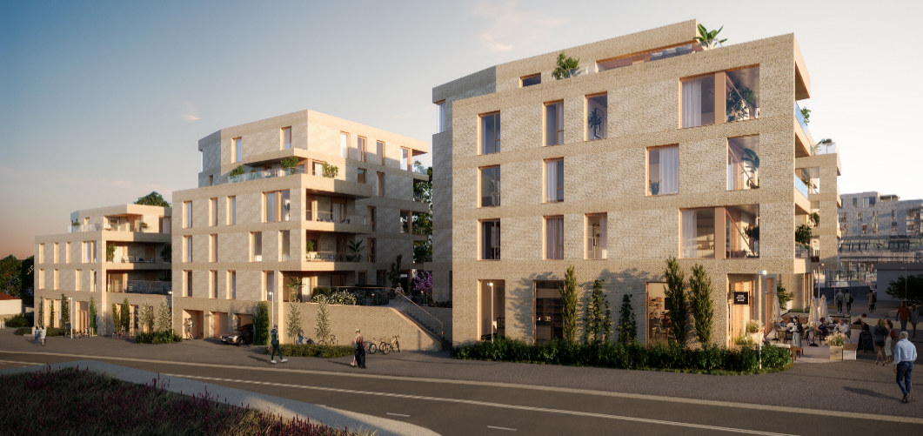
Mål om salgs- og byggestart i 2021
Stort antall registrerte interessenter

Slide 6
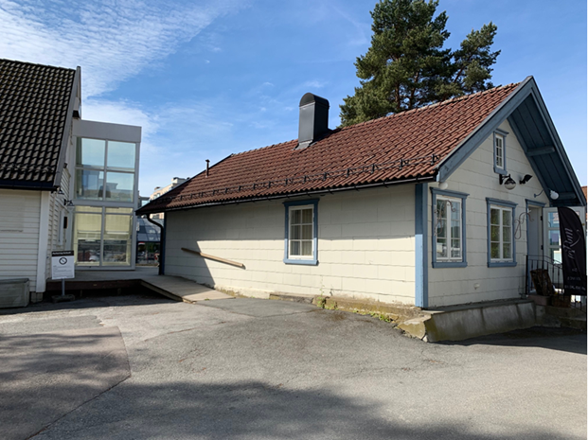
Mai 2021: Uttalelse fra Byantikvaren
Fraråder riving av Vækerøveien 201 og 203A.
Anmoder om midlertidig forbud mot tiltak.
Etterfølgende dialog og utredninger av konsekvenser av vern, mulighet for flytting av bygg m.m.

Slide 7
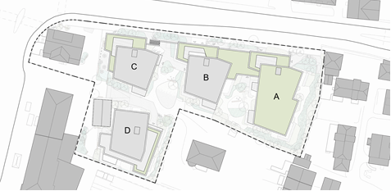
November 2021: Bearbeidet prosjekt
V201 bevares. Flyttes i byggeperioden, plasseres tilbake i posisjon nær den opprinnelige.
V203A lar seg ikke flytte, og bevaring hindrer ønske om fjerning av mur mot Griniveien.
Nabovarsel utsendt, revidert rammesøknad sendes inn om kort tid.

Slide 8
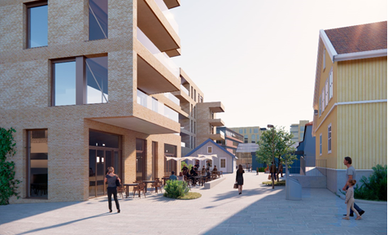
November 2021: Bearbeidet prosjekt

Slide 9
November 2021: Bearbeidet prosjekt

